Slide 1
Annebergs IF Policy för lagvis klädsponsring

Slide 2
Lagvis klädsponsring
Om ett företag eller organisation vill sponsra träningsmaterial till ett lag, ska det i förväg meddelas till styrelsen/sponsoransvarig. Här redogörs för syfte och tilltänkt upplägg.
Frågor som är viktiga att redovisa är:
Omfattning av sponsring (sponsrat belopp, antal sponsorer, innehåll i kläd-/tillbehörspaket).
Hel/delsponsring
Kostnad för spelare (vid delsponsring)
Finns möjlighet att köpa kläder/tillbehör i efterhand
Hantering av de som ej vill/kan köpa kläder/tillbehör
Logga på kläder/tillbehör eller ej
Sponsrande företag
Placering av loggor på träningskläder skall ske på anvisad plats enligt föreningens policy*. Sponsrande företag och loggans utseende skall godkännas av styrelsen/sponsoransvarig i föreningen.
Obs!! ingen beställning får göras innan upplägget är godkänt av styrelsen/sponsoransvarig.
I första hand ska fakturering ske direkt från föreningens materialleverantör till sponsorn och resp lag.
I de fall fakturering skall ske från föreningen, ska kassören meddelas i förväg.
AIF är inte momsregistrerat, så föreningen kan varken fakturera eller dra av moms.
Inköp skall ske av föreningen kontrakterad leverantör och föreningens materialavtal/kollektion skall användas.
Sponsring tillfaller laget till 100 %.
* Se ”Sponsring AIF träningskläder placering av logga”

Slide 3
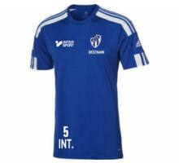
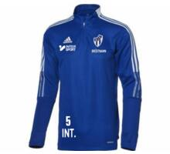
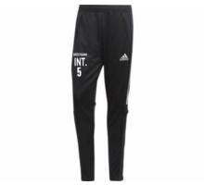
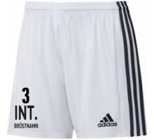
Sponsring AIF träningskläder placering av logga
C
Avser placering på rygg tröja/overall
A
A
B
B
Logga/loggor skall placeras inom området markerat på resp plagg.
Loggans/loggornas storlek och utseende skall presenteras för styrelsen/sponsoransvarig och godkännas, innan beställning genomförs.

